Slide 1
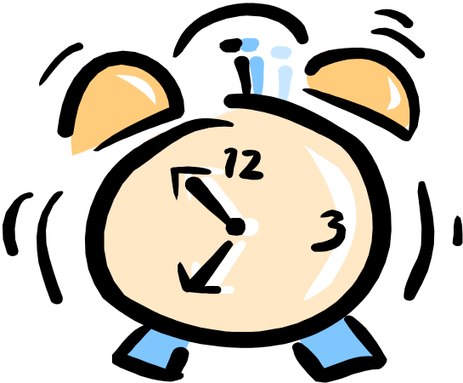
要事第一
梁璟莉
Notes:
大家好！今天我们大概会用3小时左右的时间来和大家共同探讨“时间管理”这个话题。
大家都知道，当今我们所处的时代，是高度讲究时效的时代，时间的观念越来越强，时间的精确度越来越高，时间的效能关系到社会的进程，人类前进的加速度也越来越快。
一方面是知识爆炸，另一方面是知识老化。发达国家4年间的大学毕业生，已有50%的知识失效，再过5-6年，将100%失效。知识的失效率，将比40年代加快一倍。据统计，现在出生的人，等到他大学毕业的时候世界知识量将增为目前的3倍。
有未来学家提出：在未来社会里，人感到最主要的不是能用于买到一切的钱，也不是商品，而是业余时间——这种时间可给人们以知识和文化。
而在《学习的革命》这本书中，作者就提出“超过竞争对手的办法是拥有比竞争对手更快的学习能力”
在这个形式面前，研究一下成功的时间运筹，就成了势在必行的事情。

Slide 2
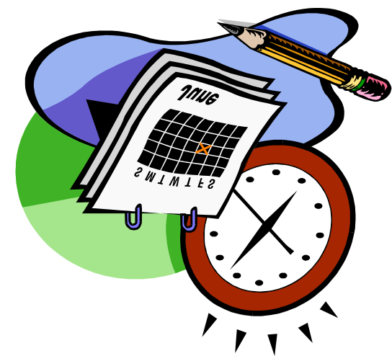
算算我们时间？
一年有365天；
其中双休日共_104__天；
法定假日__10 _天；
公司带薪休假__10__天；
带薪病假__0_天；
实际工作约241_天，共_1928_小时;
研究表明，有效工作时间为_20-30_%；
全年有效工作时间为_385-578_小时。
Notes:
一年有365天；
其中双休日共_104__天；（每年共有52周）
法定假日___11__天；（春节4天、五一3天、国庆3天、元旦1天）
公司带薪休假__10__天；
带薪病假___0___天；
实际工作___240____天，共____1920____小时；
假定有效工作时间为__20-30___%，（让学员自己估计个人的有效工作时间，我国一般企业此比率为20%~30%，）
全年有效工作时间为____384-576___小时。

Slide 3


要事第一
我们每天做事的方式：

Slide 4
要事第一
我们每天做事的方式：
以效率为中心的时间管理
做事情讲求效率
尽可能在最短的时间内完成更多的事
以做事情正确为第一要素

Slide 5
要事第一
我们每天做事的方式：
以原则为中心的时间管理
关注要事
关注目的
以作正确的事为中心

Slide 6
要事第一
我们每天做事的方式：
区分要事：
重要性：你个人觉得有价值且对你的使命、价值观及首要目标有意义的活动
紧迫性：你或别人认为需要立即处理的紧急事件或活动

Slide 7
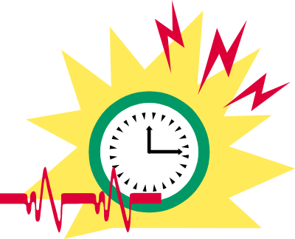
时间管理矩阵图
紧急 不紧急
重要 不重要
象限Ⅰ
•危机
•急迫的问题
•有限期的任务，会议，
准备事项
象限Ⅱ
•准备及预防工作
•计划，休闲
•建立人际关系
•培训，授权，创新
象限Ⅲ
•干扰，一些电话
•一些会议
•一些紧急*事件
•凑热闹的活动
象限Ⅳ
•细琐的工作*
•浪费时间的闲聊
•不关紧要的信件
•看太多的电视

Slide 8
偏重不同时间象限上的不同结果
 | 紧急 | 不紧急
重要 | Ⅰ 压力 筋疲力尽 危机处理 忙于收拾残局 | Ⅱ 有远见 平衡 纪律 自制 少有危机
不重要 | Ⅲ 短视近利 危机处理 被视为巧言令色 轻视目标与计划 缺乏自制力，抱怨 人际关系浮泛，破裂 | Ⅳ 全无责任感 工作不保 依赖他人或社会机构维生

Slide 9
时间管理基本策略
重要
I
Ⅱ
扩大
缩小
重要，
紧急
重要，
不紧急
减少
III
Ⅳ
避免
不重要，紧急
不重要，不紧急
紧急
Notes:
为了说明这个问题，我们再来介绍一个概念——优先矩阵
一般事情会按照优先矩阵中的重要程度和紧急程度来进行划分：
1、既重要又紧急：危机或投诉发生，必须马上处理
2、重要但不紧急：做规划、沟通、建立人际关系，虽然不紧急，但要多花时间在上面
3、不重要但紧急：电话、会议等，要尽量减少
4、既不重要也不紧急：无意义的闲聊，要尽量避免
好，我们回顾一下我们上周都做了哪些工作，把它们放在《优先矩阵》中，并写出所花时间的%
四个象限之间的关系是：如果不花时间在第二象限，那么则会增多第一象限的事情，如平时不关注健康，则会发生疾病，平时不注意设备的维护，则会发生故障，如果平时多多关注客户，则会避免客户的投诉。如果注意力总是放在第一象限和第三象限，则你会处于应变的状态中，如果你有意识调整你的注意力将其放在第二象限，则你会从应变状态转变到制变状态。所以我们应该多投资时间在第二象限。
我们不应全面否定按事情的“缓急程度”办事的习惯，但要强调的是，在编排行事的次序时应先考虑事情的“轻重”，然后再考虑事情的“缓急”。因此我们处理事情的顺序应按照M1—M2—M3—M4的顺序。
紧急情况会在毫无预警的情况下发生，而且要马上采取行动，以避免造成严重的后果。这种危机的处理工作，称为“救火”。真正的紧急事件必须立即处理。
如果能尽早计划避免紧急事件的发生是最理想的。如果你觉得自己总是化很多时间救火，就请以一星期或一个月为期，将这段时间发生的紧急状况一一记录下来，找出失火的地点及造成的损失，明确纵火犯、救火员是谁？找出每件危机的原因、行动及处理结果。然后比较各种情况，看看是不是有固定模式可循，经过分析后你可以采取某种培训、给予适当建议、设定适当的控制方式。
当危机发生时，应将受影响的时间减至最少：
1、保持冷静：在压力下解决问题
2、将主要的考虑独立出来:决定哪些损失可以忍受，哪些损失则一定要避免。你的目标是要解决问题，在不造成重大损失的前提下将事情处理好。
3、尽快恢复正常：
4、从每次危机中吸取教训：

Slide 10

每周计划基本步骤
回顾使命和角色
选择大石头
每周计划

Slide 11
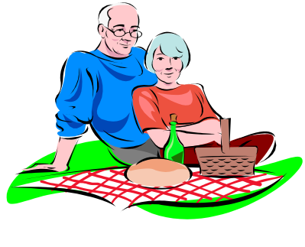

每周计划基本步骤
1、回顾使命和角色
  兼顾生活与工作
  目标为先

Slide 12
每周计划基本步骤
2、选择大石头
良心、使命、目标、关键项目
任务、约会、有待关注的事情

Slide 13


每周计划基本步骤
2、选择大石头

Slide 14
每周计划基本步骤
2、选择大石头

Slide 15
每周计划基本步骤
3、每周计划
什么时候做？
去哪里做计划？
需要多长时间？
一周开始前
安静的地方
20-30分钟

Slide 16

请注意！！！
言行一致地执行
  排除干扰
  有效授权

Slide 17

请注意！！！
调整和持续改善
  每日调整与应变
  阶段自我评估与改善

Slide 18
月 周工作计划/小结表( 月 日至 月 日)
Sun | Mon | Tues | Wed | Thurs | Fri | Sat
 |  |  | 1 | 2 | 3 | 4
5 带儿子去游乐场 | 6 经理例会 | 7 约会 | 8 参加周会，销量统计 | 9 台湾客户拜访 | 10 沈阳出差 | 11
12 | 13 | 14 | 15 | 16 | 17 | 18
19 | 20 | 21 | 22 | 23 | 24 | 25

Slide 19
要事第一
要事决不应为小事所牵绊
更注意事情的重要性而非紧急性
把焦点放在真正重要的事情上，勇于对不重要的事情说不
关注第二像限的活动
依照你的使命宣言、角色定位、目标以及优先顺序来规划每周的时间并逐日实践

Slide 20
昨天是一张已被注销的支票
明天是一张尚未到期的本票
今天则是随时可运用的现金
Put First Things First!
Notes:
你可运用的时间就是你全部的时间资本：你不能借时间，你不能囤积时间，你甚至不能努力工作来赚取时间。你只能投资现有的时间。你投资的时间所获取的报酬，就代表你使用时间资本的效率。时间，你浪费不起。
但是如果你做事的方式与以前一样，那么你得到的结果也会和以前一样。我们必须从一点一滴的小事开始，坚持不懈，使时间管理成为你的习惯，成为你工作生活的一部分，这样你使用时间才会更有效率、更具生产力。
大家现在填写《学习回顾与行动计划》，一是对本次培训的回顾总结，二是制定下一步的行动计划。
昨天是一张已被注销的支票
明天是一张尚未到期的本票
今天则是随时可运用的现金，请善用它！

Slide 21

纸上得来终觉浅
绝知此事须躬行

